Slide 1
TIPUS DE DIFICULTATS EN L’APRENENTATGE
Núria casas 2018/2019

Slide 2
GUIÓ
Com funciona el nostre cervell ?
Tipus de dificultats en l'aprenentatge:
Dislèxia.
Discalcúlia.
TEA (Trastorn d’ Espectre Autista)
TDAH (Trastorn per Dèficit d'Atenció i Hiperactivitat)
TDC (Trastorn del desenvolupament de la coordinació)
Tots tenim dificultats encara que no siguin d’aquest tipus?
Webgrafia.
Per què he triat aquest tema?

Slide 3
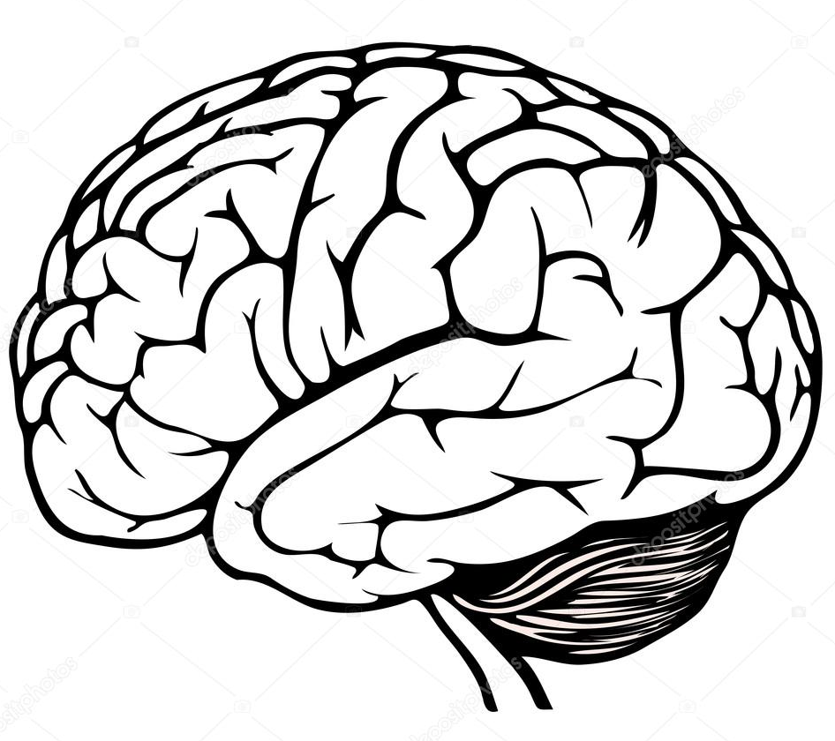
COM FUNCIONA EL NOSTE CERVELL
https://www.youtube.com/watch?v=7RlXg9zW3rM

Slide 4
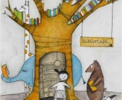
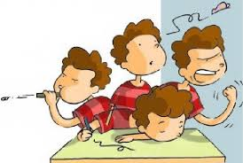
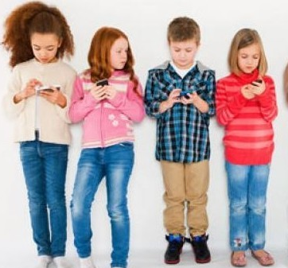
TIPUS DE DIFICULTATS EN L'APRENENTATGE
Dislèxia:
Discalculia:
TEA(Trastorn d‘Espectre Autista):
TDAH(Trastorn per Dèficit d'Atenció i Hiperactivitat):
TDC(Trastorn del Desenvolupament de la Coordinació):

Slide 5
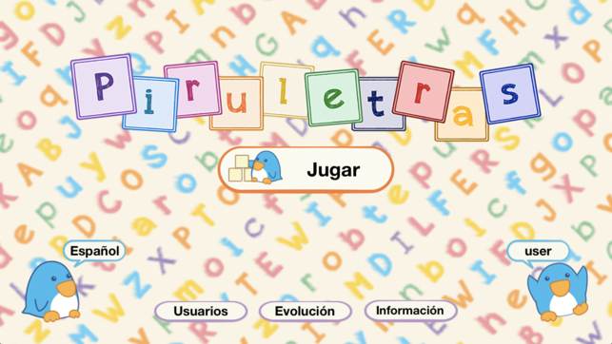
DISLÈXIA
La dislèxia és una dificultat on costen més les coses de l'aprenentatge com per exemple l'escriptura o la lectura, però no només, les coses de l'escola, també saber diferenciar quina mà és la dreta i quina és l'esquera, seguir una línia recta,…
Però dos dislèxics no són iguals, alguns tenen més dificultats que altres.
Però no ens equivoquem que el problema no es físic és del cervell. Eiiii director desperta!!!!
http://www.ccma.cat/tv3/super3/infok/en-joan-te-dislexia-i-ens-ho-explica/video/5630443/
http://www.ccma.cat/tv3/super3/infok/piriscopi-que-es-la-dislexia/video/5630442/

Slide 6
DISCALCÚLIA
És una dificultat molt semblant a la dislèxia però més centrada en els números. Per exemple la dificultat implica comptar, calcular mentalment, les hores, les mesures (longituds, volums...). Però no es igual que la dislèxia perquè la discalcúlia amb molt entrenament es pot resoldre.

Slide 7
TEA
El TEA (significa Transtorn d‘Espectre Autista) és un trastorn fa que tinguis moltes dificultats socials. Fa com que, a vegades, no hi sentis, com si estiguessis en un món paral·lel, o que tinguis una mania de endreçar-ho tot, o que no entenguis bé que la gent alci la veu, o que et digui coses que poden ferir.
D’autistes, n’hi ha molts graus, des de nens que no poden anar sols pel mon, o els què, amb ajuda poden fer vida normal.
N’hi ha que no poden parlar mai, i n’ hi ha d’altres que no poden parar de parlar mai.
Però tot i això, pots utilitzar pictogrames, Tomatis, Padovan, ja que
ajuden a fer que et sigui mes fàcil.
https://www.youtube.com/watch?v=qxLeb5y6p7s

Slide 8
TDAH
Aquest significa (Trastorn per Dèficit d'Atenció i Hiperactivitat) dificultat que consisteix en no poder controlar molt bé els teus nervis, que de vegades no pots estar quiet a la cadira o centrar allò que t’estan explicant.
Hi ha vegades que els metges donen medicació per aquesta dificultat, però és un medicament molt fort i s’hauria de vigilar quan es dona.
https://www.youtube.com/watch?v=Hf3UDfp-qUs

Slide 9
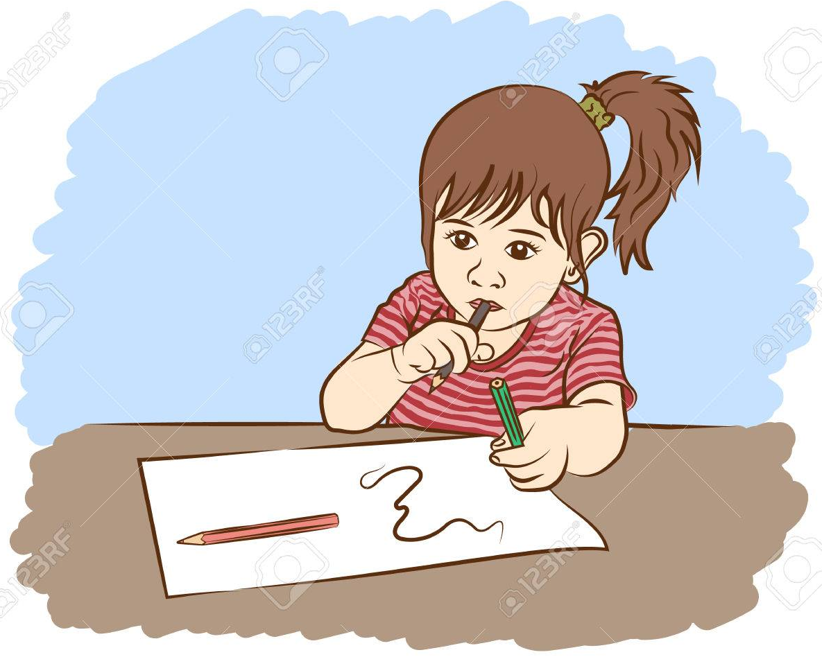
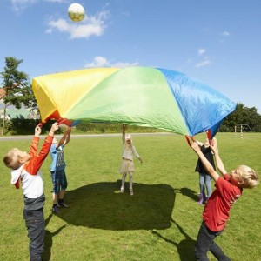
TDC
Aquesta és una dificultat significa (Trastorn del desenvolupament de la coordinació) que afecta a dos punts diferents:
La psicomotricitat fina consisteix en agafar una forquilla, en agafar un llapis resseguir un dibuix o sigui que allò que més et pot costar són els treballs de l’escola.
La psicomotricitat gruixuda consisteix en agafar una pilota, xutar-la, anar amb bicicleta, inclús saltar la corda o sigui allò que més et pot costar son tot allò relacionat amb esports.

Slide 10
TOTS TENIM DIFICULTATS ENCARA QUE NO SIGUIN D’AQUEST TIPUS?
Sí, igual que tots tenim qualitats molt diferents, hi ha persones que tenen dificultats, o minusvàlides, però el més important, és que no et diguin ruc o et facin caure o que s’enriguin de tu. Tothom té qualitats i dificultats. Tots som diferents i bons en alguna cosa.
Si veiem un noi cec pel carrer, se’ns acudiria riure’ns?, o donar-li una empenta? Doncs a un nen amb alguna dificultat cal ajudar-lo.

Slide 11
WEBGRAFIA
Imatges Canva
Google
Yotube
Hospital Sant Joan de Déu
Hop toys

Slide 12
PERQUÈ HE TRIAT AQUEST TEMA?
He triat aquest tema perque com que jo tinc una dificultat en aprenentatge m’ha interesat buscar informació per saber més del tema. També per que sapigueu mes de la dificultat del vostra amiga, companya i alumna.

Slide 13
FI.GRACIES PER LA VOSTRA PASIENCIA I LA ATENCIÓ !!!

